Slide 1
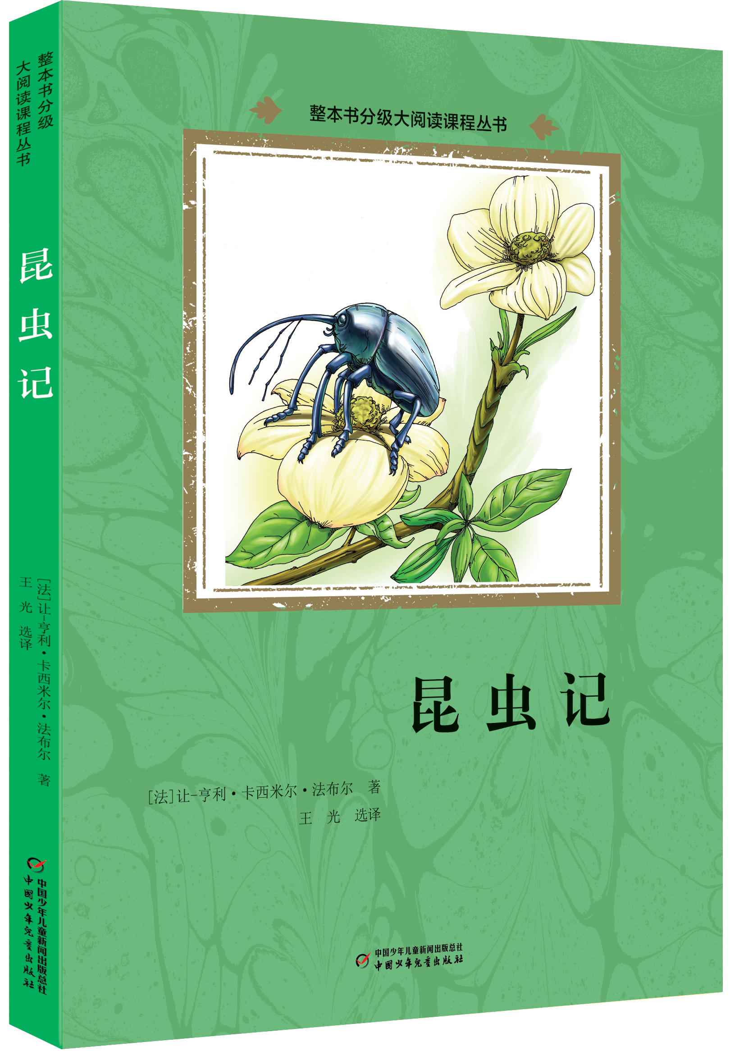

五年级自然主题阅读
《昆虫记》
昇云阅读研究中心 姚澄
让阅读成为一种兴趣，一种能力，一种生活。

Slide 2
☆☆☆☆☆
我给这本书打_____颗星，原因是：
___________________________________________________________________________________________________

Slide 3
《昆虫记》
知多少

Slide 4
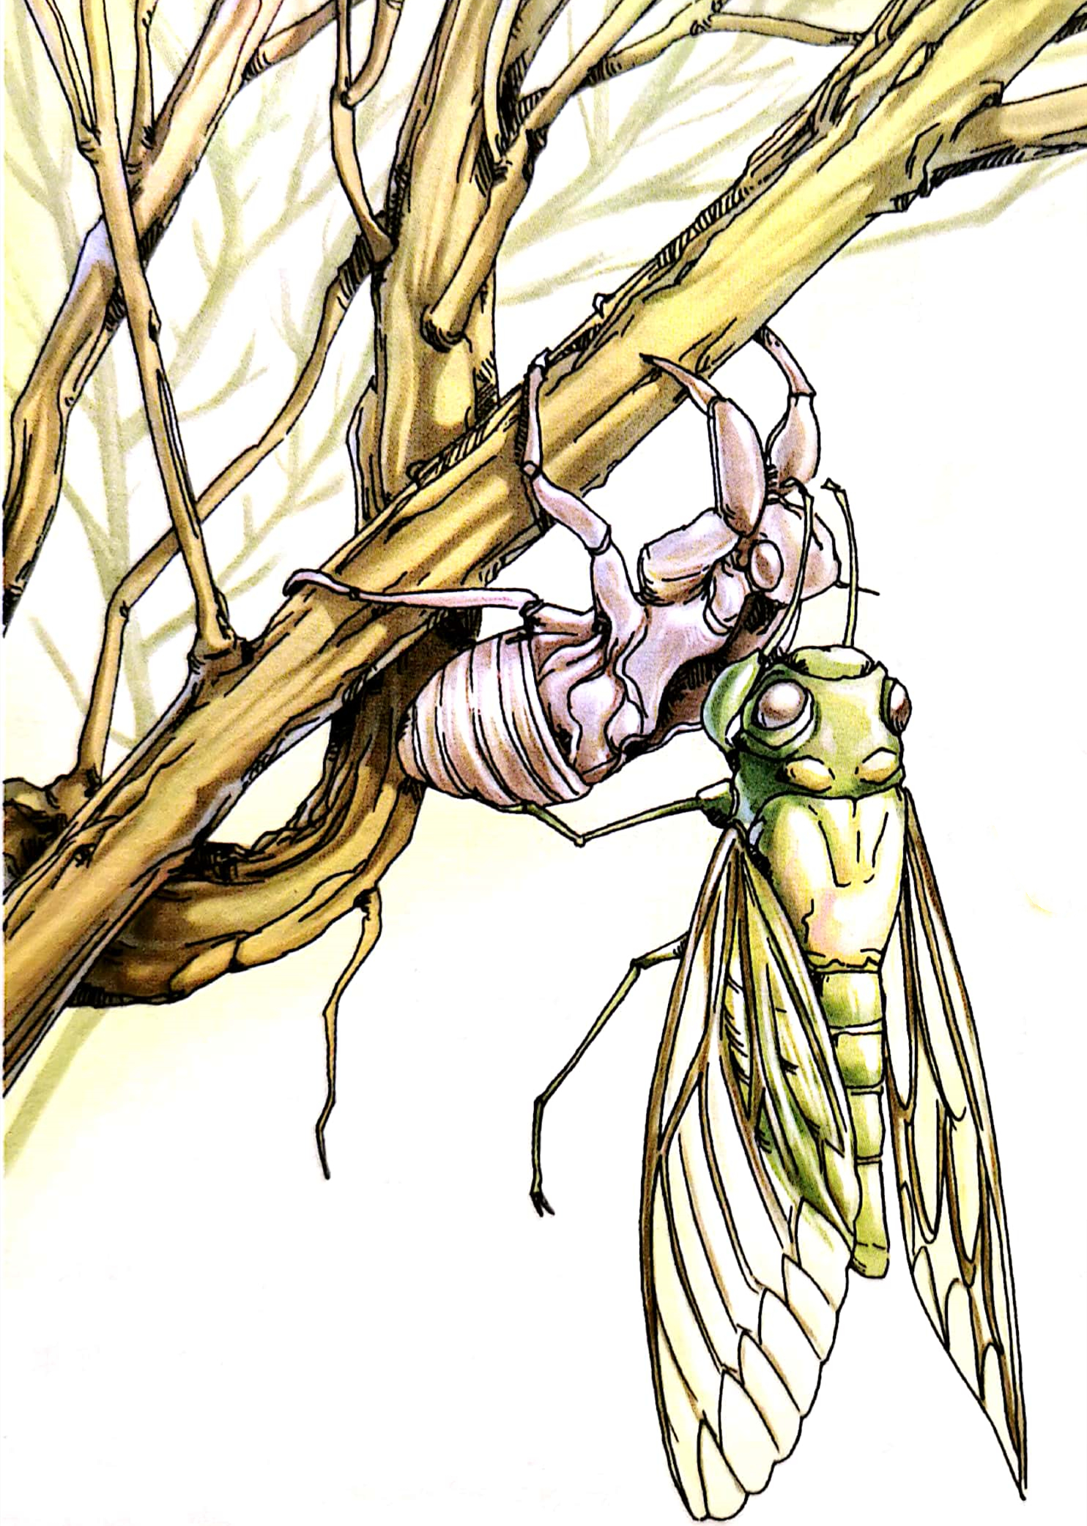
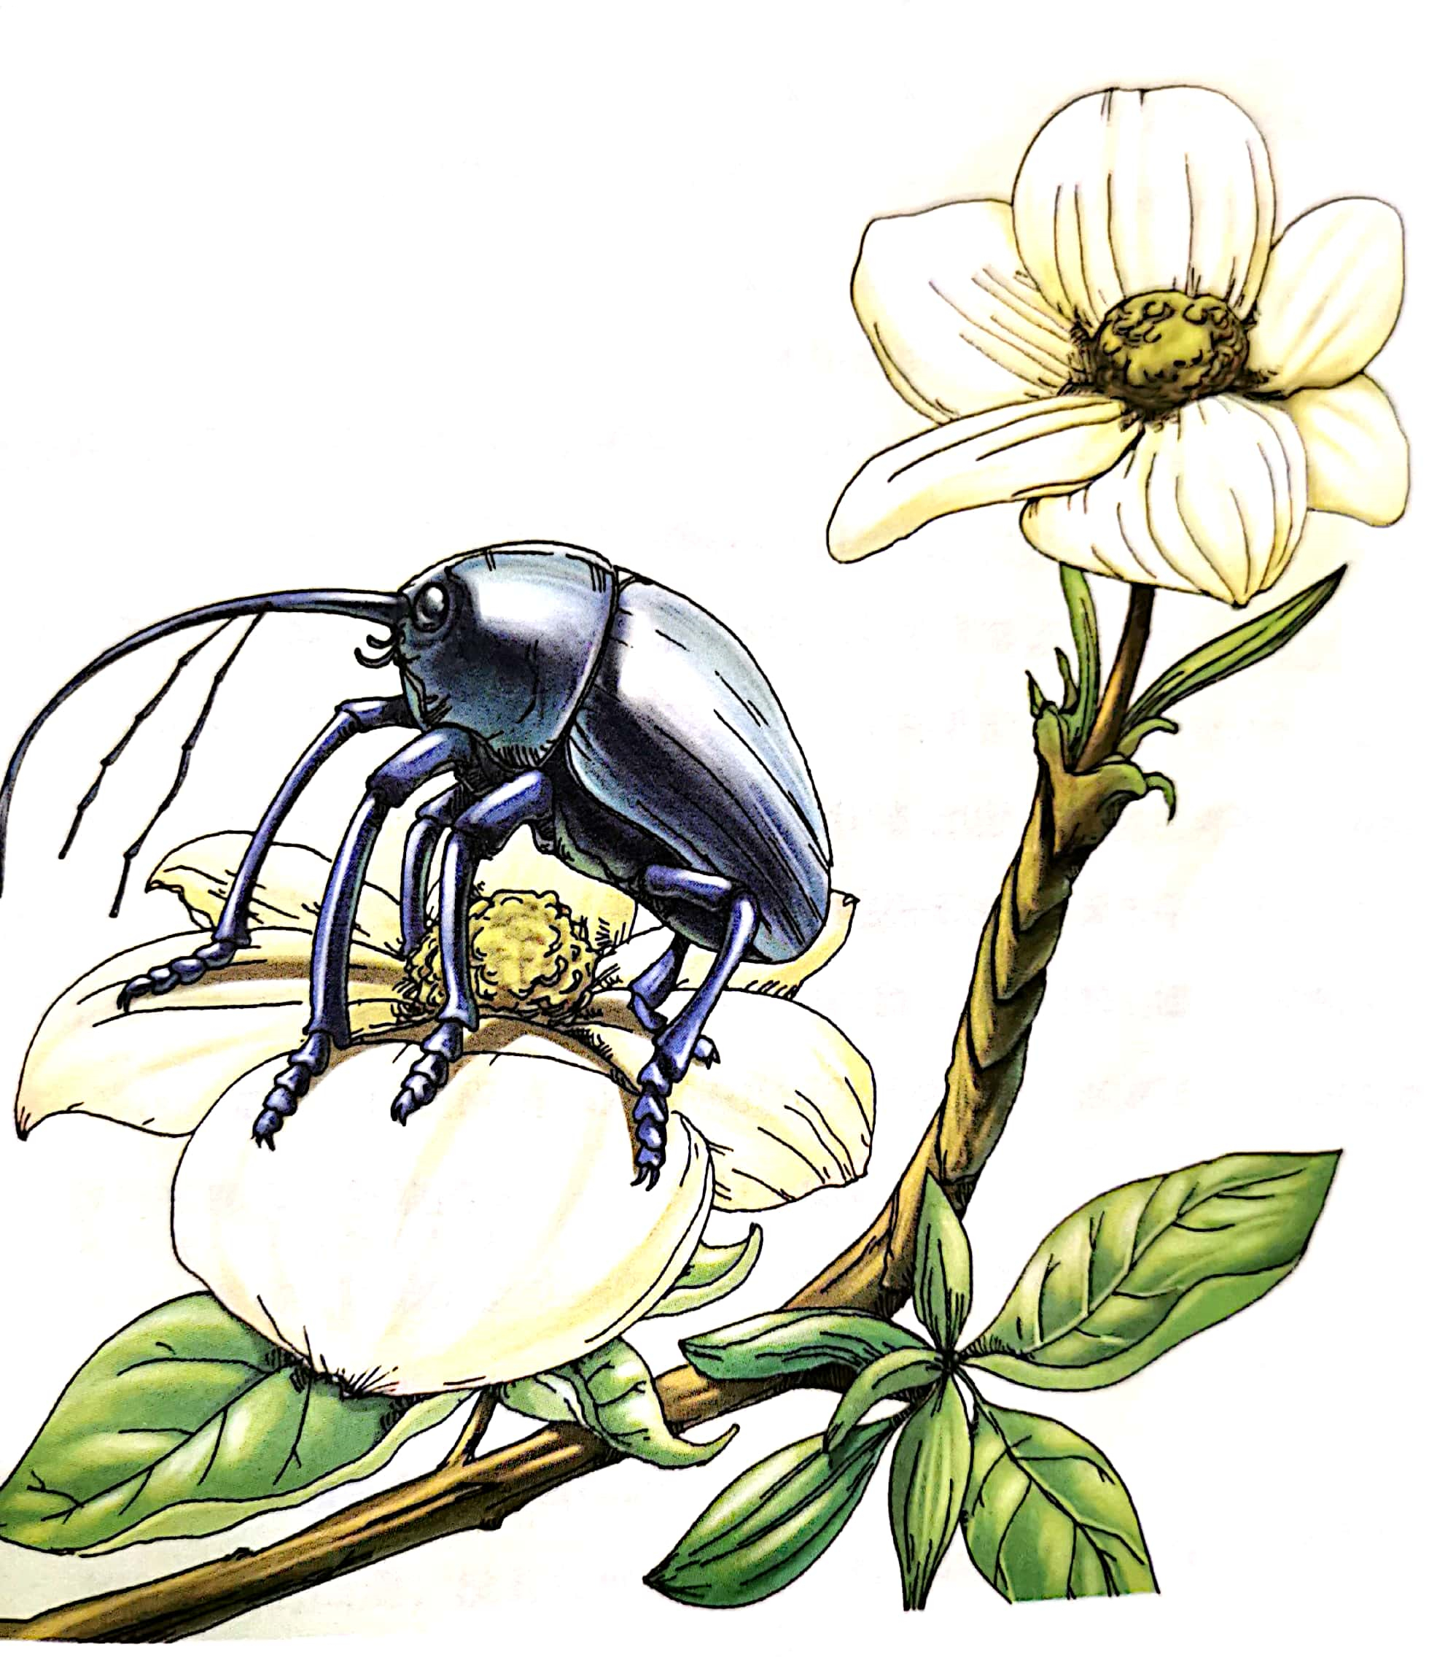
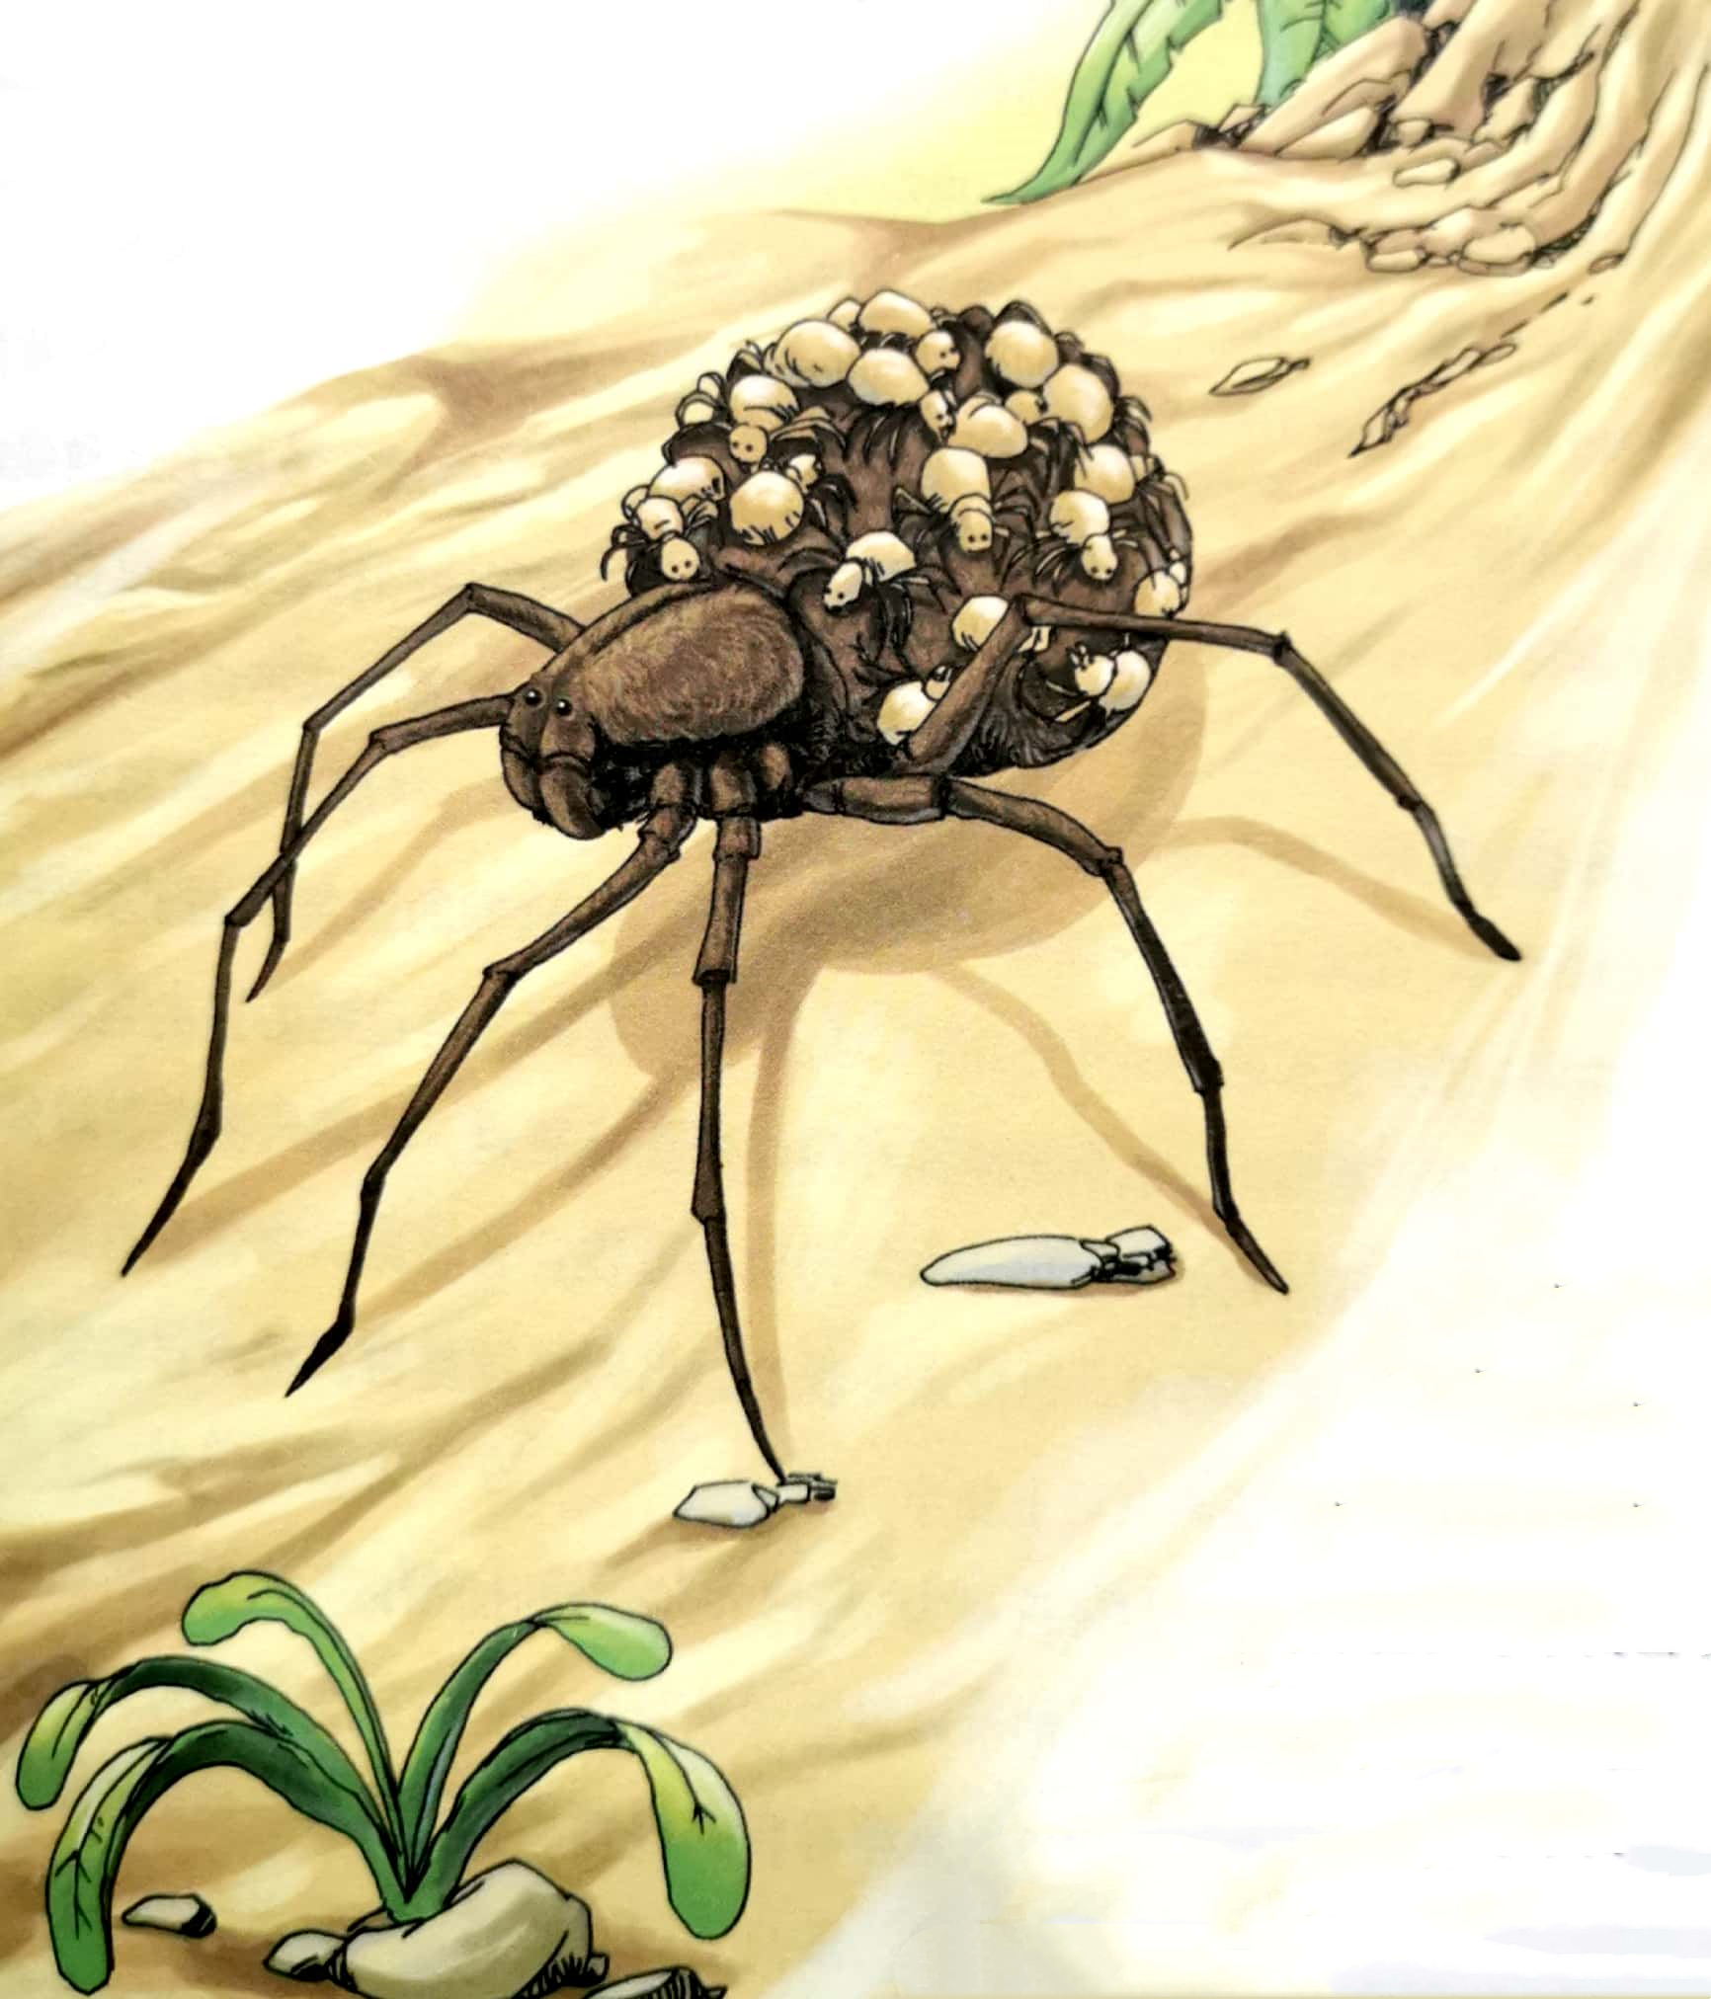
认一认
蝉
坚果象
狼蛛

Slide 5
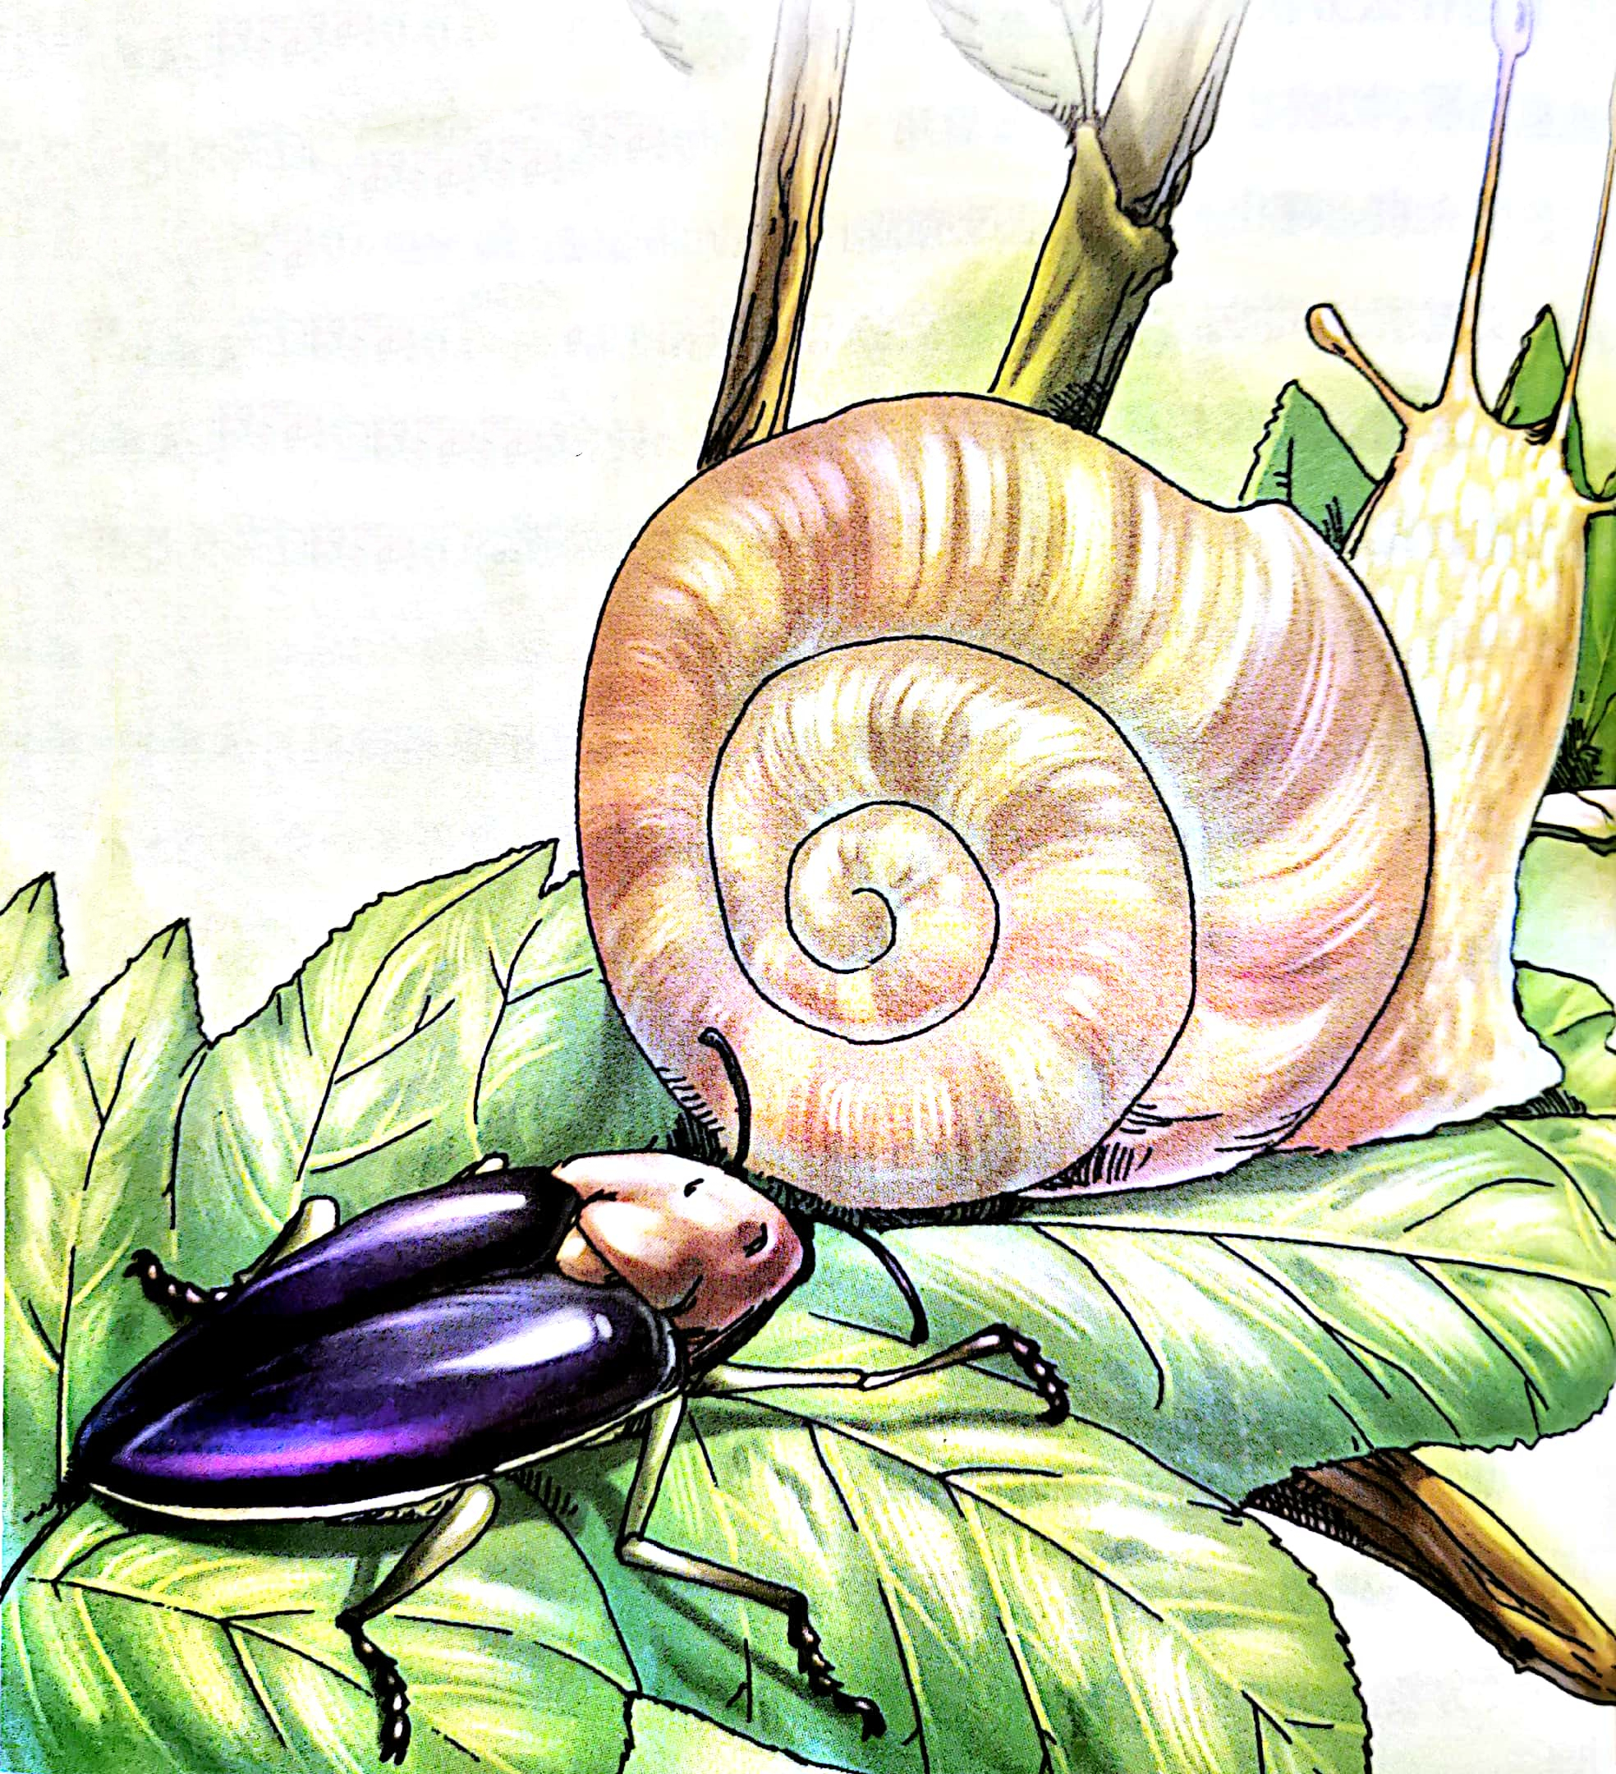
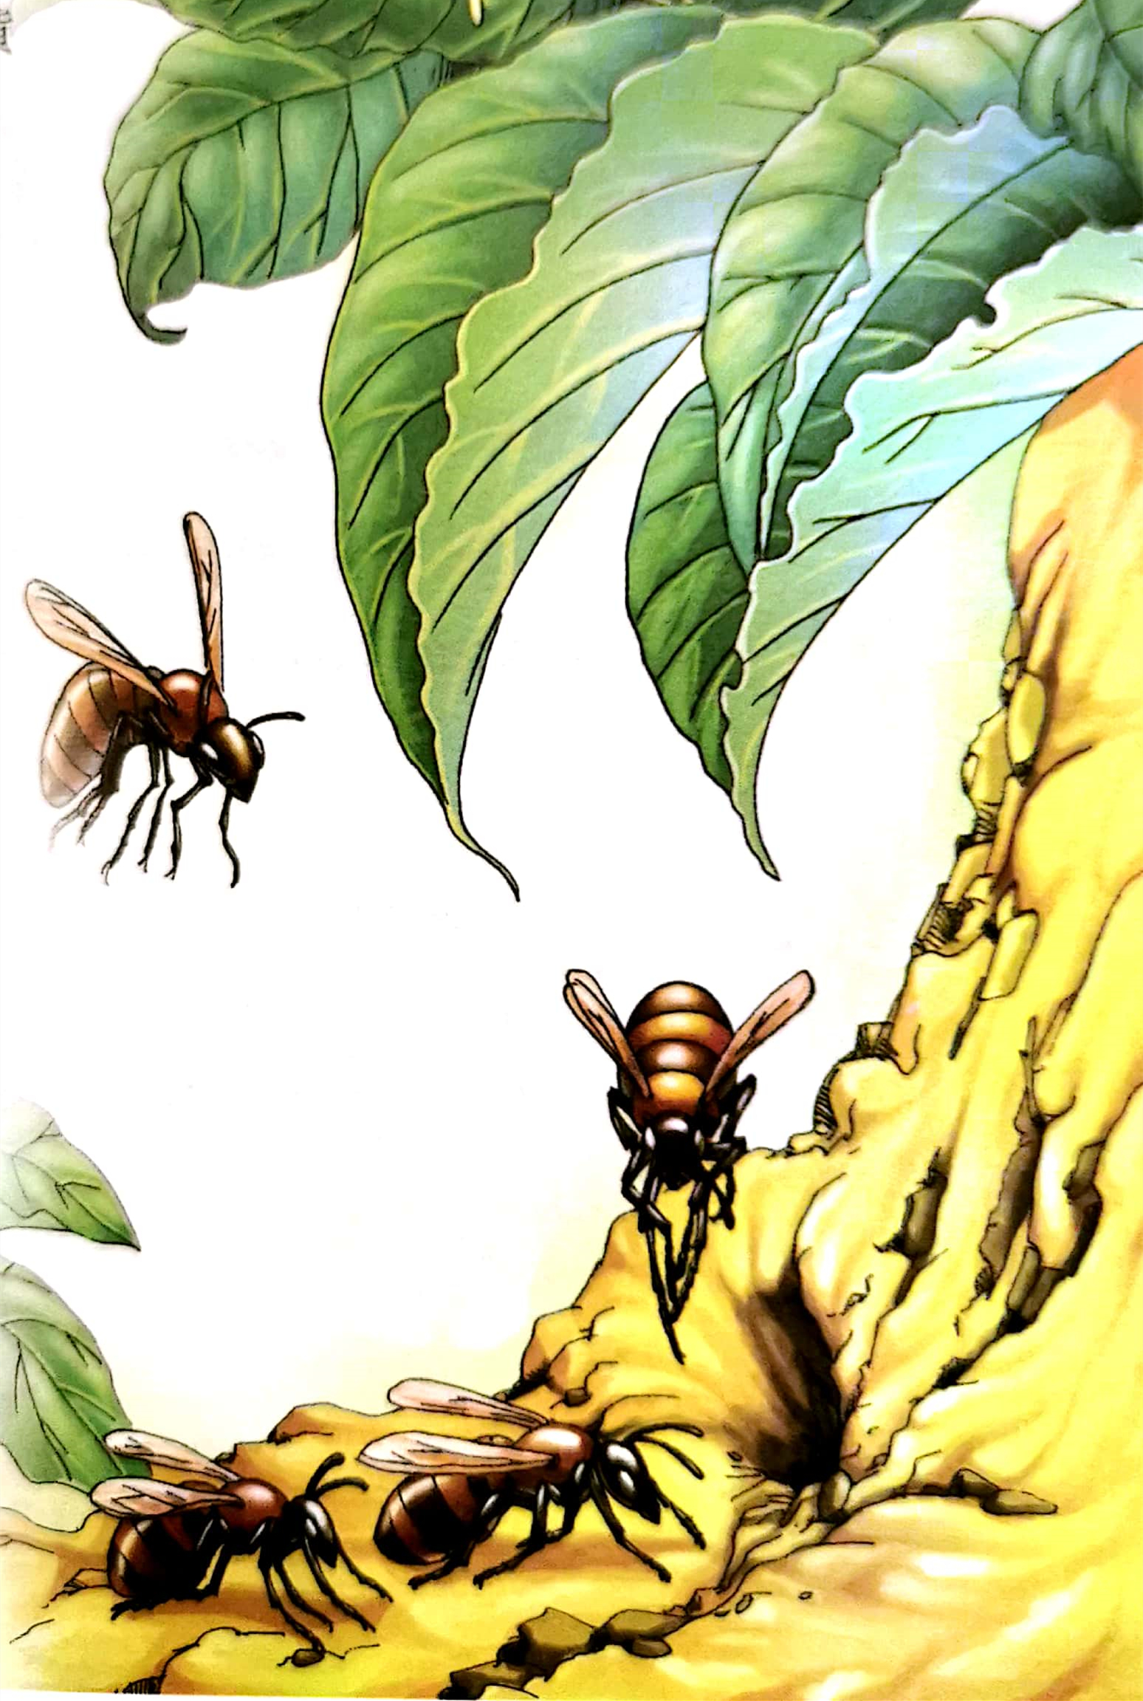
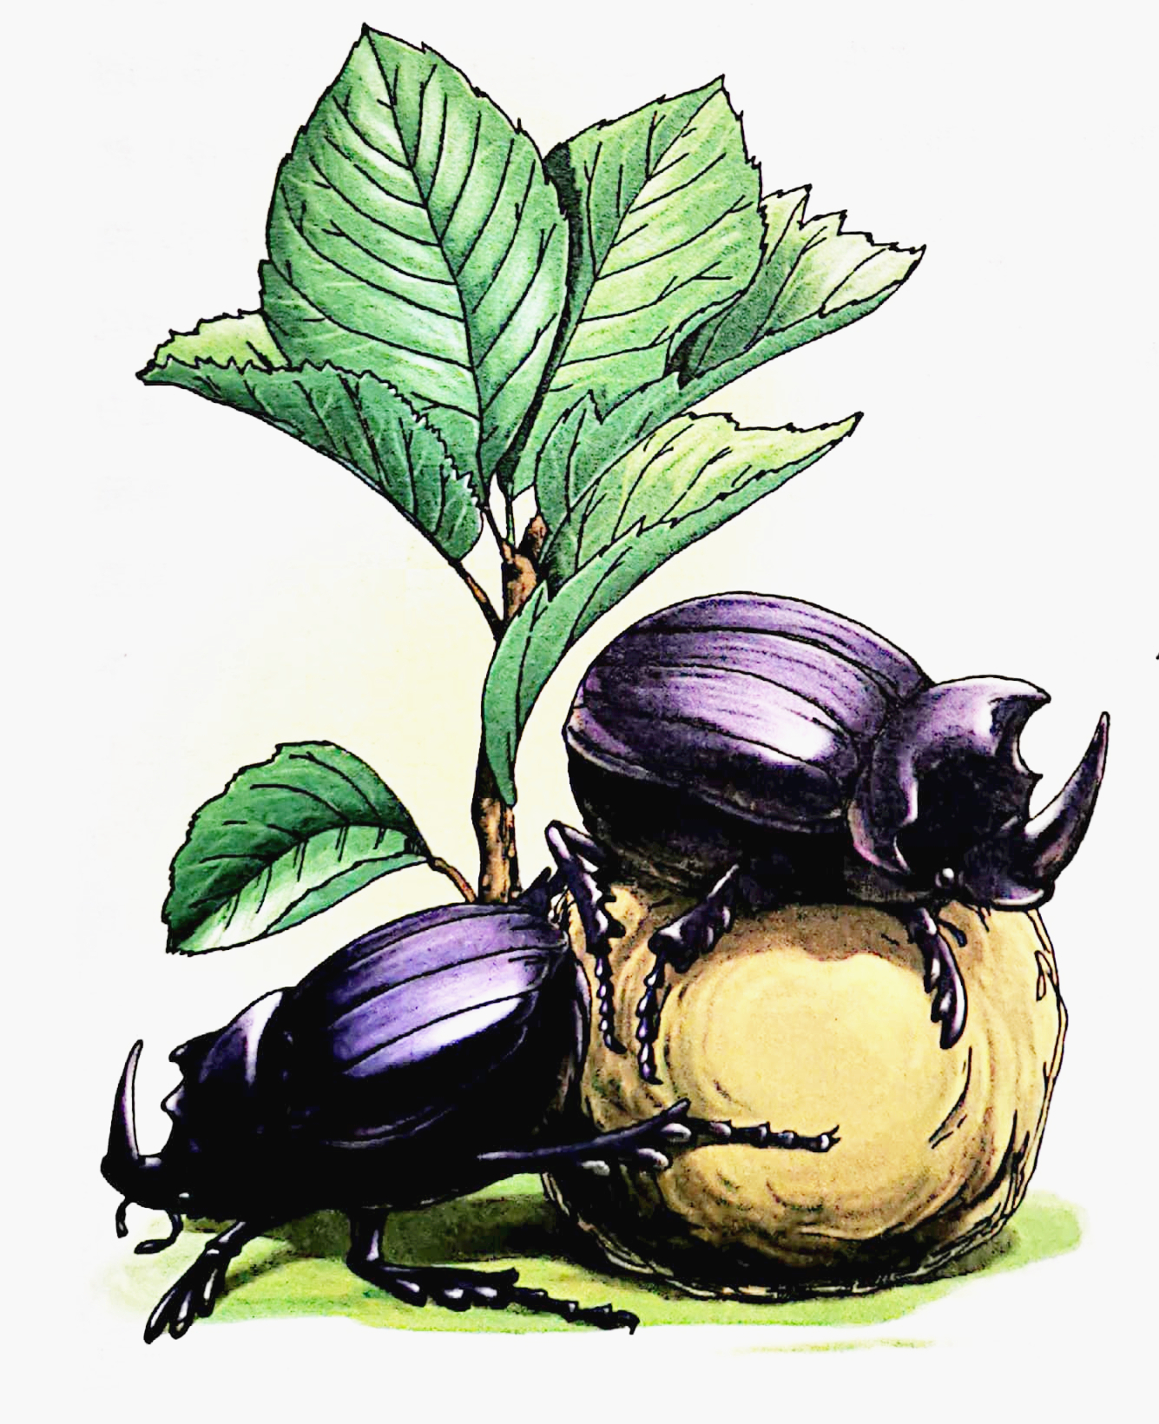
认一认
萤火虫
隧蜂
圣甲虫

Slide 6
考考你

Slide 7
1. 金龟子在运送粪球回家的时候往往会有同伴，这是因为_______。
A 这个粪球是它们俩共同完成的
B 这是异性之间的合作
C 帮忙的金龟子希望从这个粪球中分一杯羹
C

Slide 8
B
2. 以下关于螳螂的描述错误的是_____________。
A 螳螂又被称为“祷上帝”和“修女袍”
B 螳螂是杂食昆虫，荤素都吃
C 螳螂吃猎物一般会从颈背部位开刀

Slide 9
C
3. 以下说法不正确的是_______。
A 大孔雀蛾是欧洲最大的夜蛾
B 菜青虫是菜粉蝶的幼虫
C 在菜田放一个被太阳晒得煞白的母马头骨可以有效防止菜青虫

Slide 10
A
4. 以下关于白蝎的说法正确的是_______。
A 白蝎的毒液能导致同类死亡
B 把白蝎放在烧红的炭火围成的圈里，白蝎没有办法逃生时会选择自杀
C 白蝎所谓的“自杀”是用毒针刺自己的身体，把自己毒死

Slide 11
C
5. 以下关于狼蛛的描述说法不正确的是______。
A 雌性狼蛛在交配后会吃掉它的丈夫
B 雌性狼蛛会一直带着它的卵袋，直到小蜘蛛孵化出来
C 雌性狼蛛能准确分辨自己的卵袋

Slide 12
读知识

Slide 13
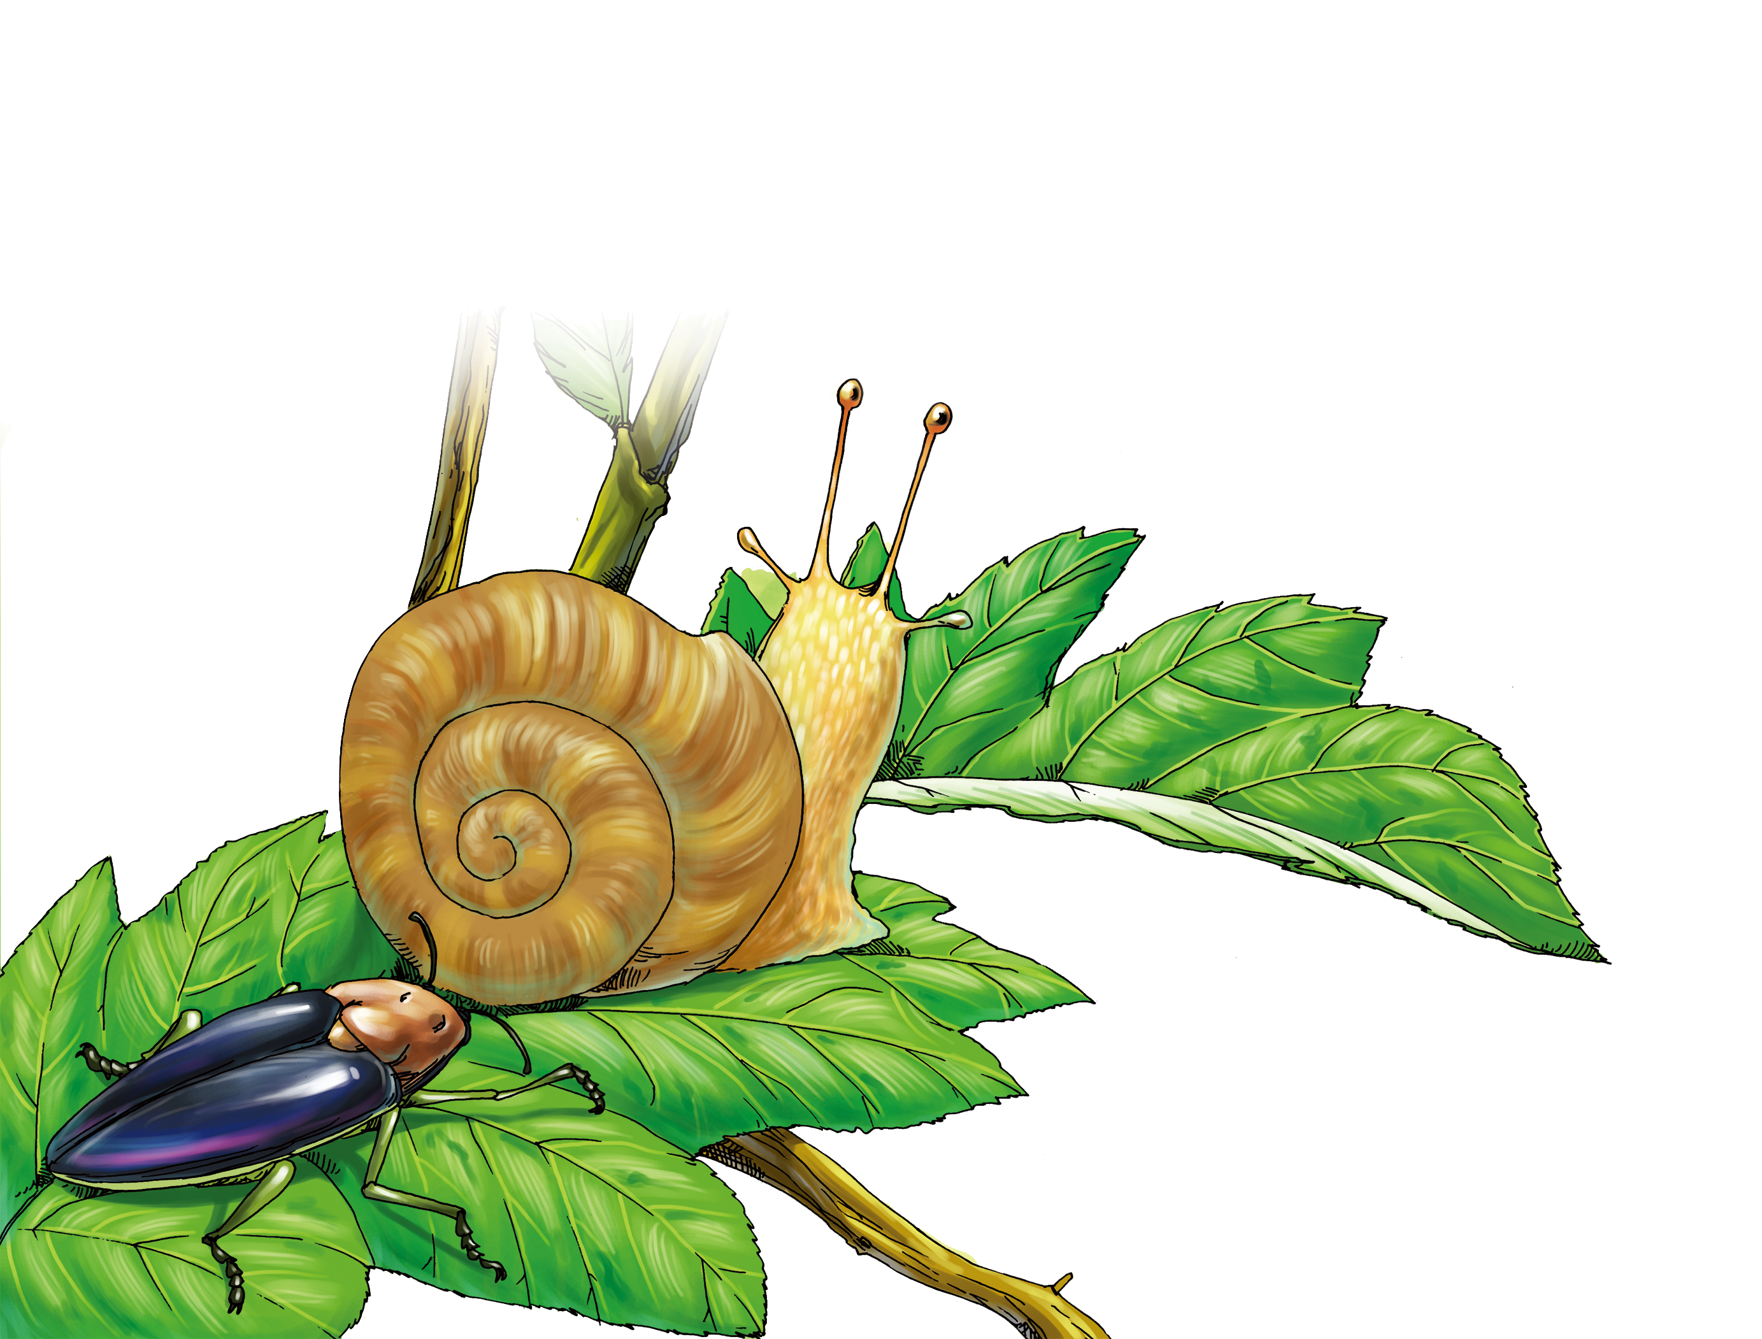
限时阅读
限时阅读《萤火虫备餐》，关注萤火虫的知识，你觉得重要的知识可以做好标记。
（限时5分钟）

Slide 14
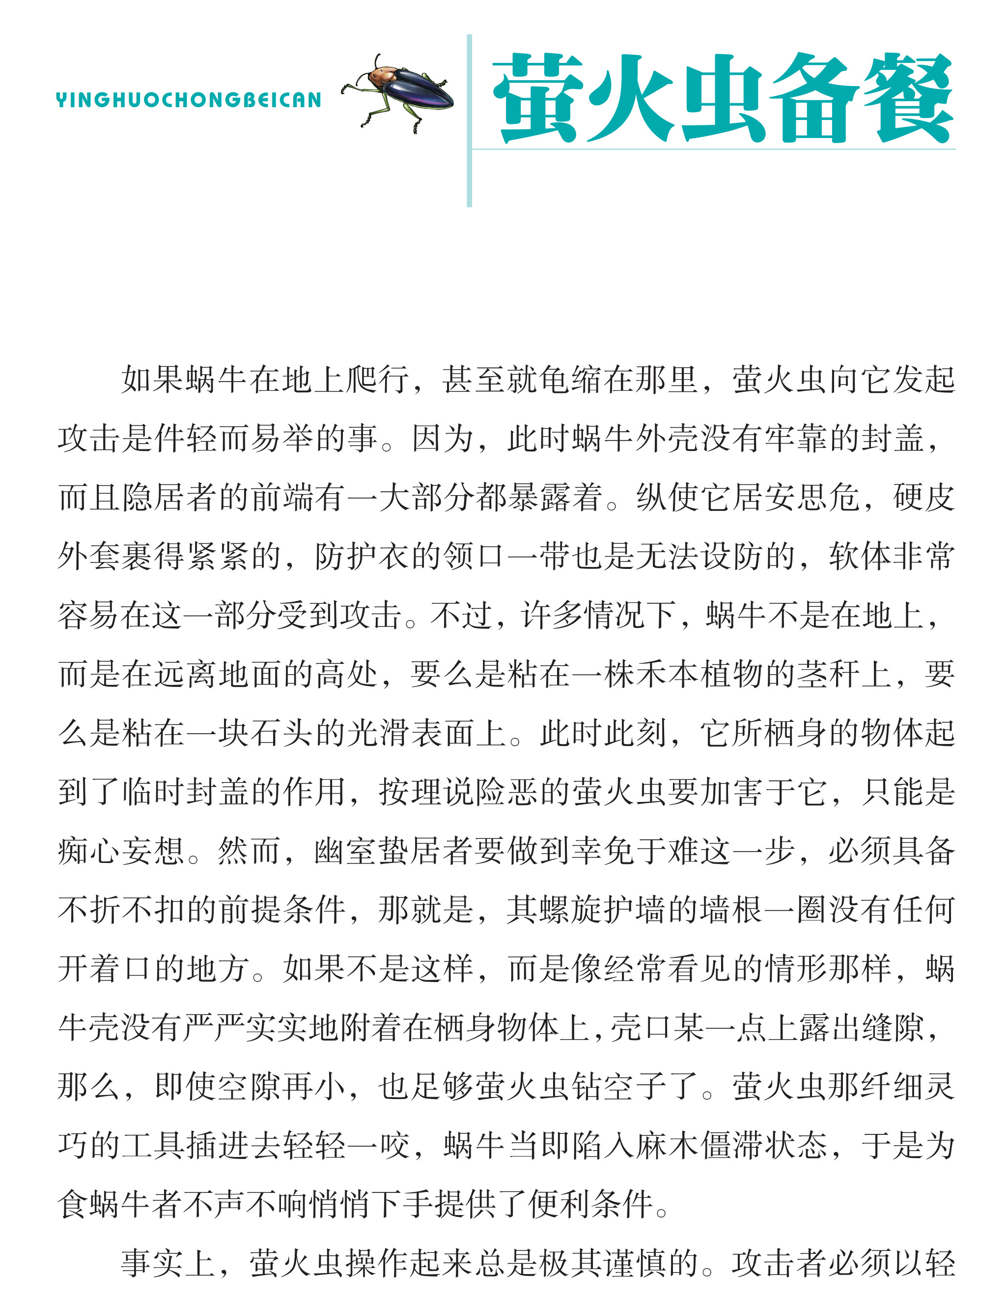
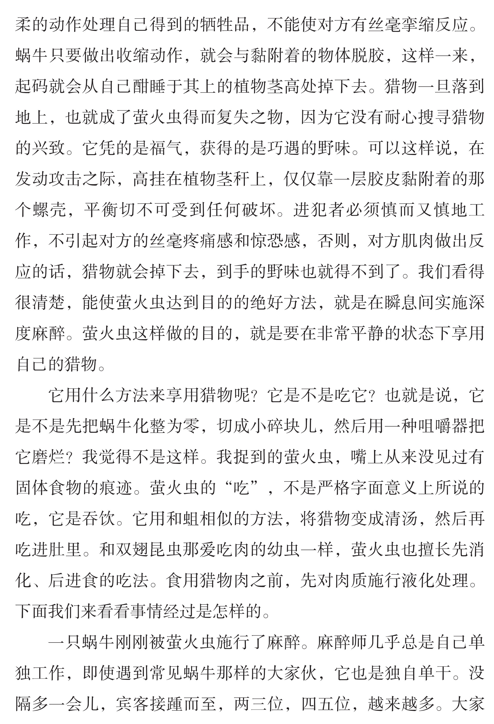

Slide 15
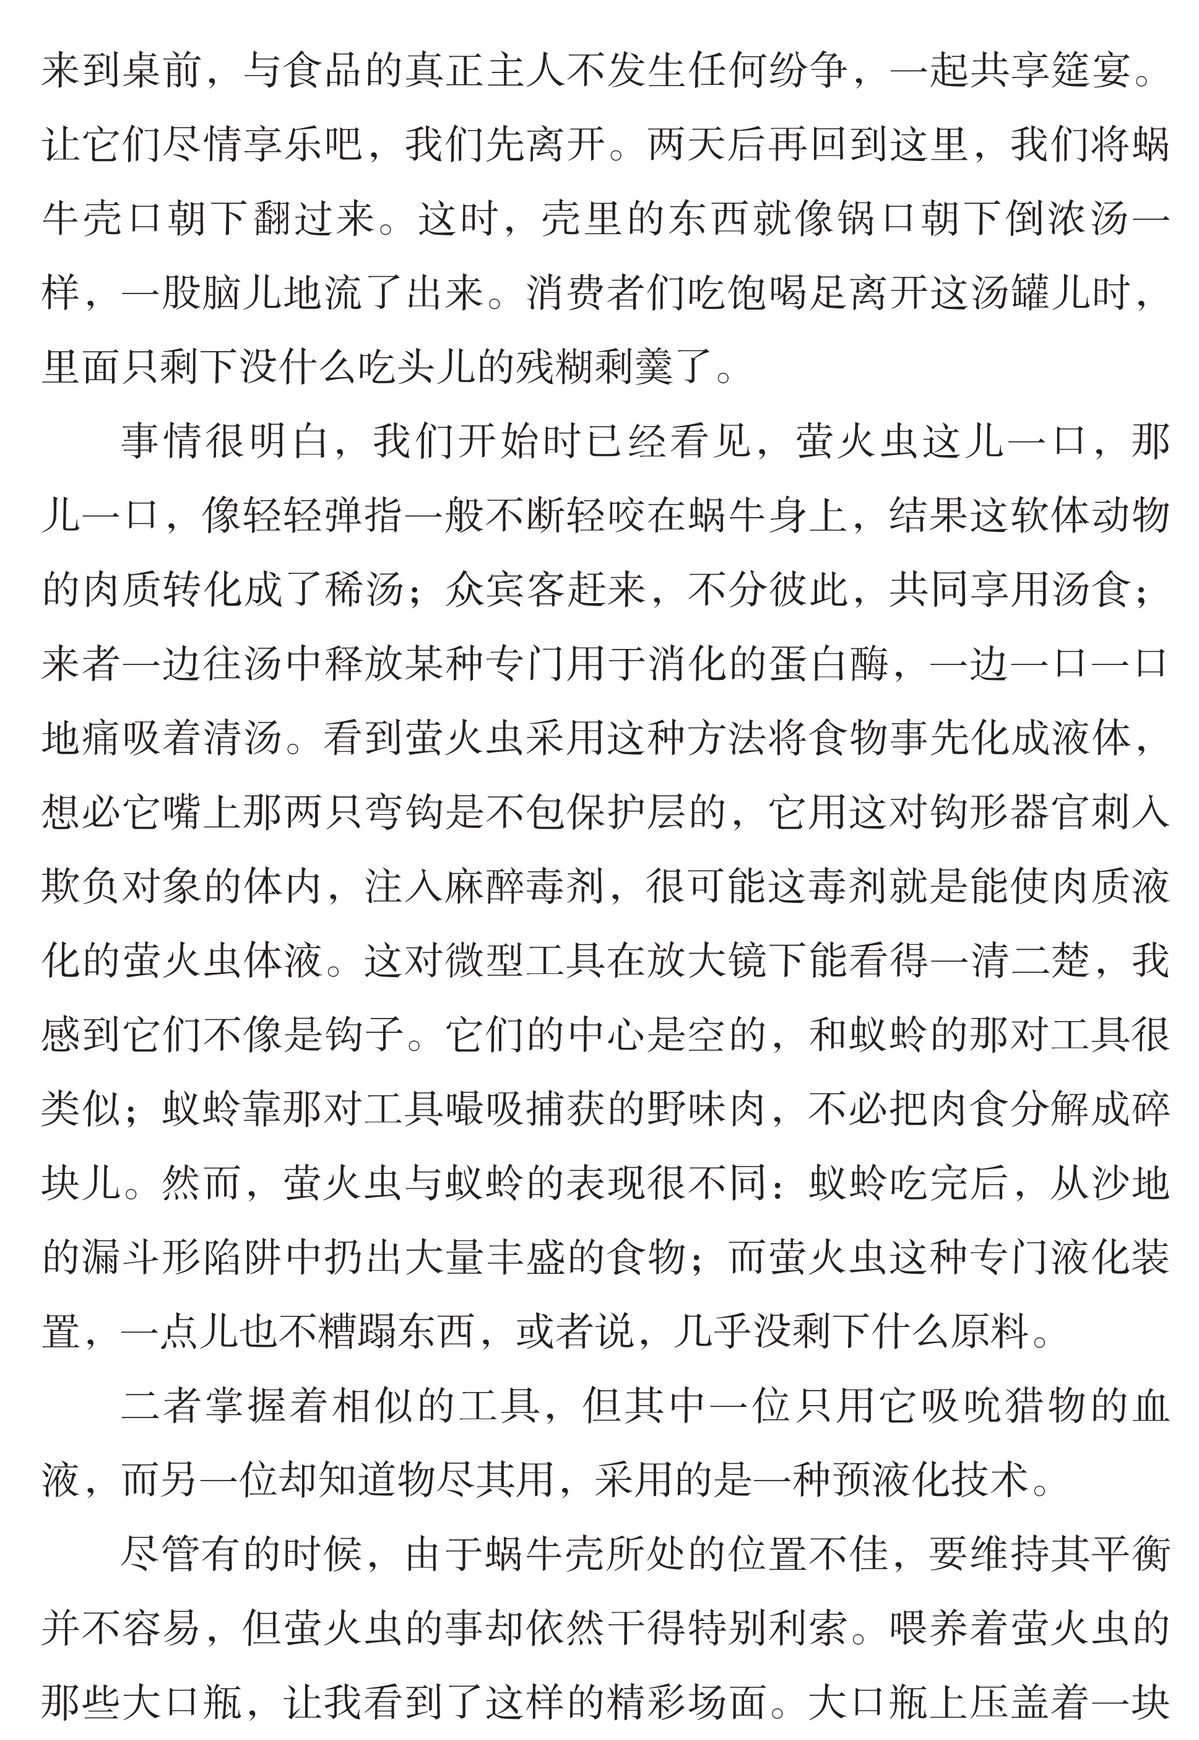
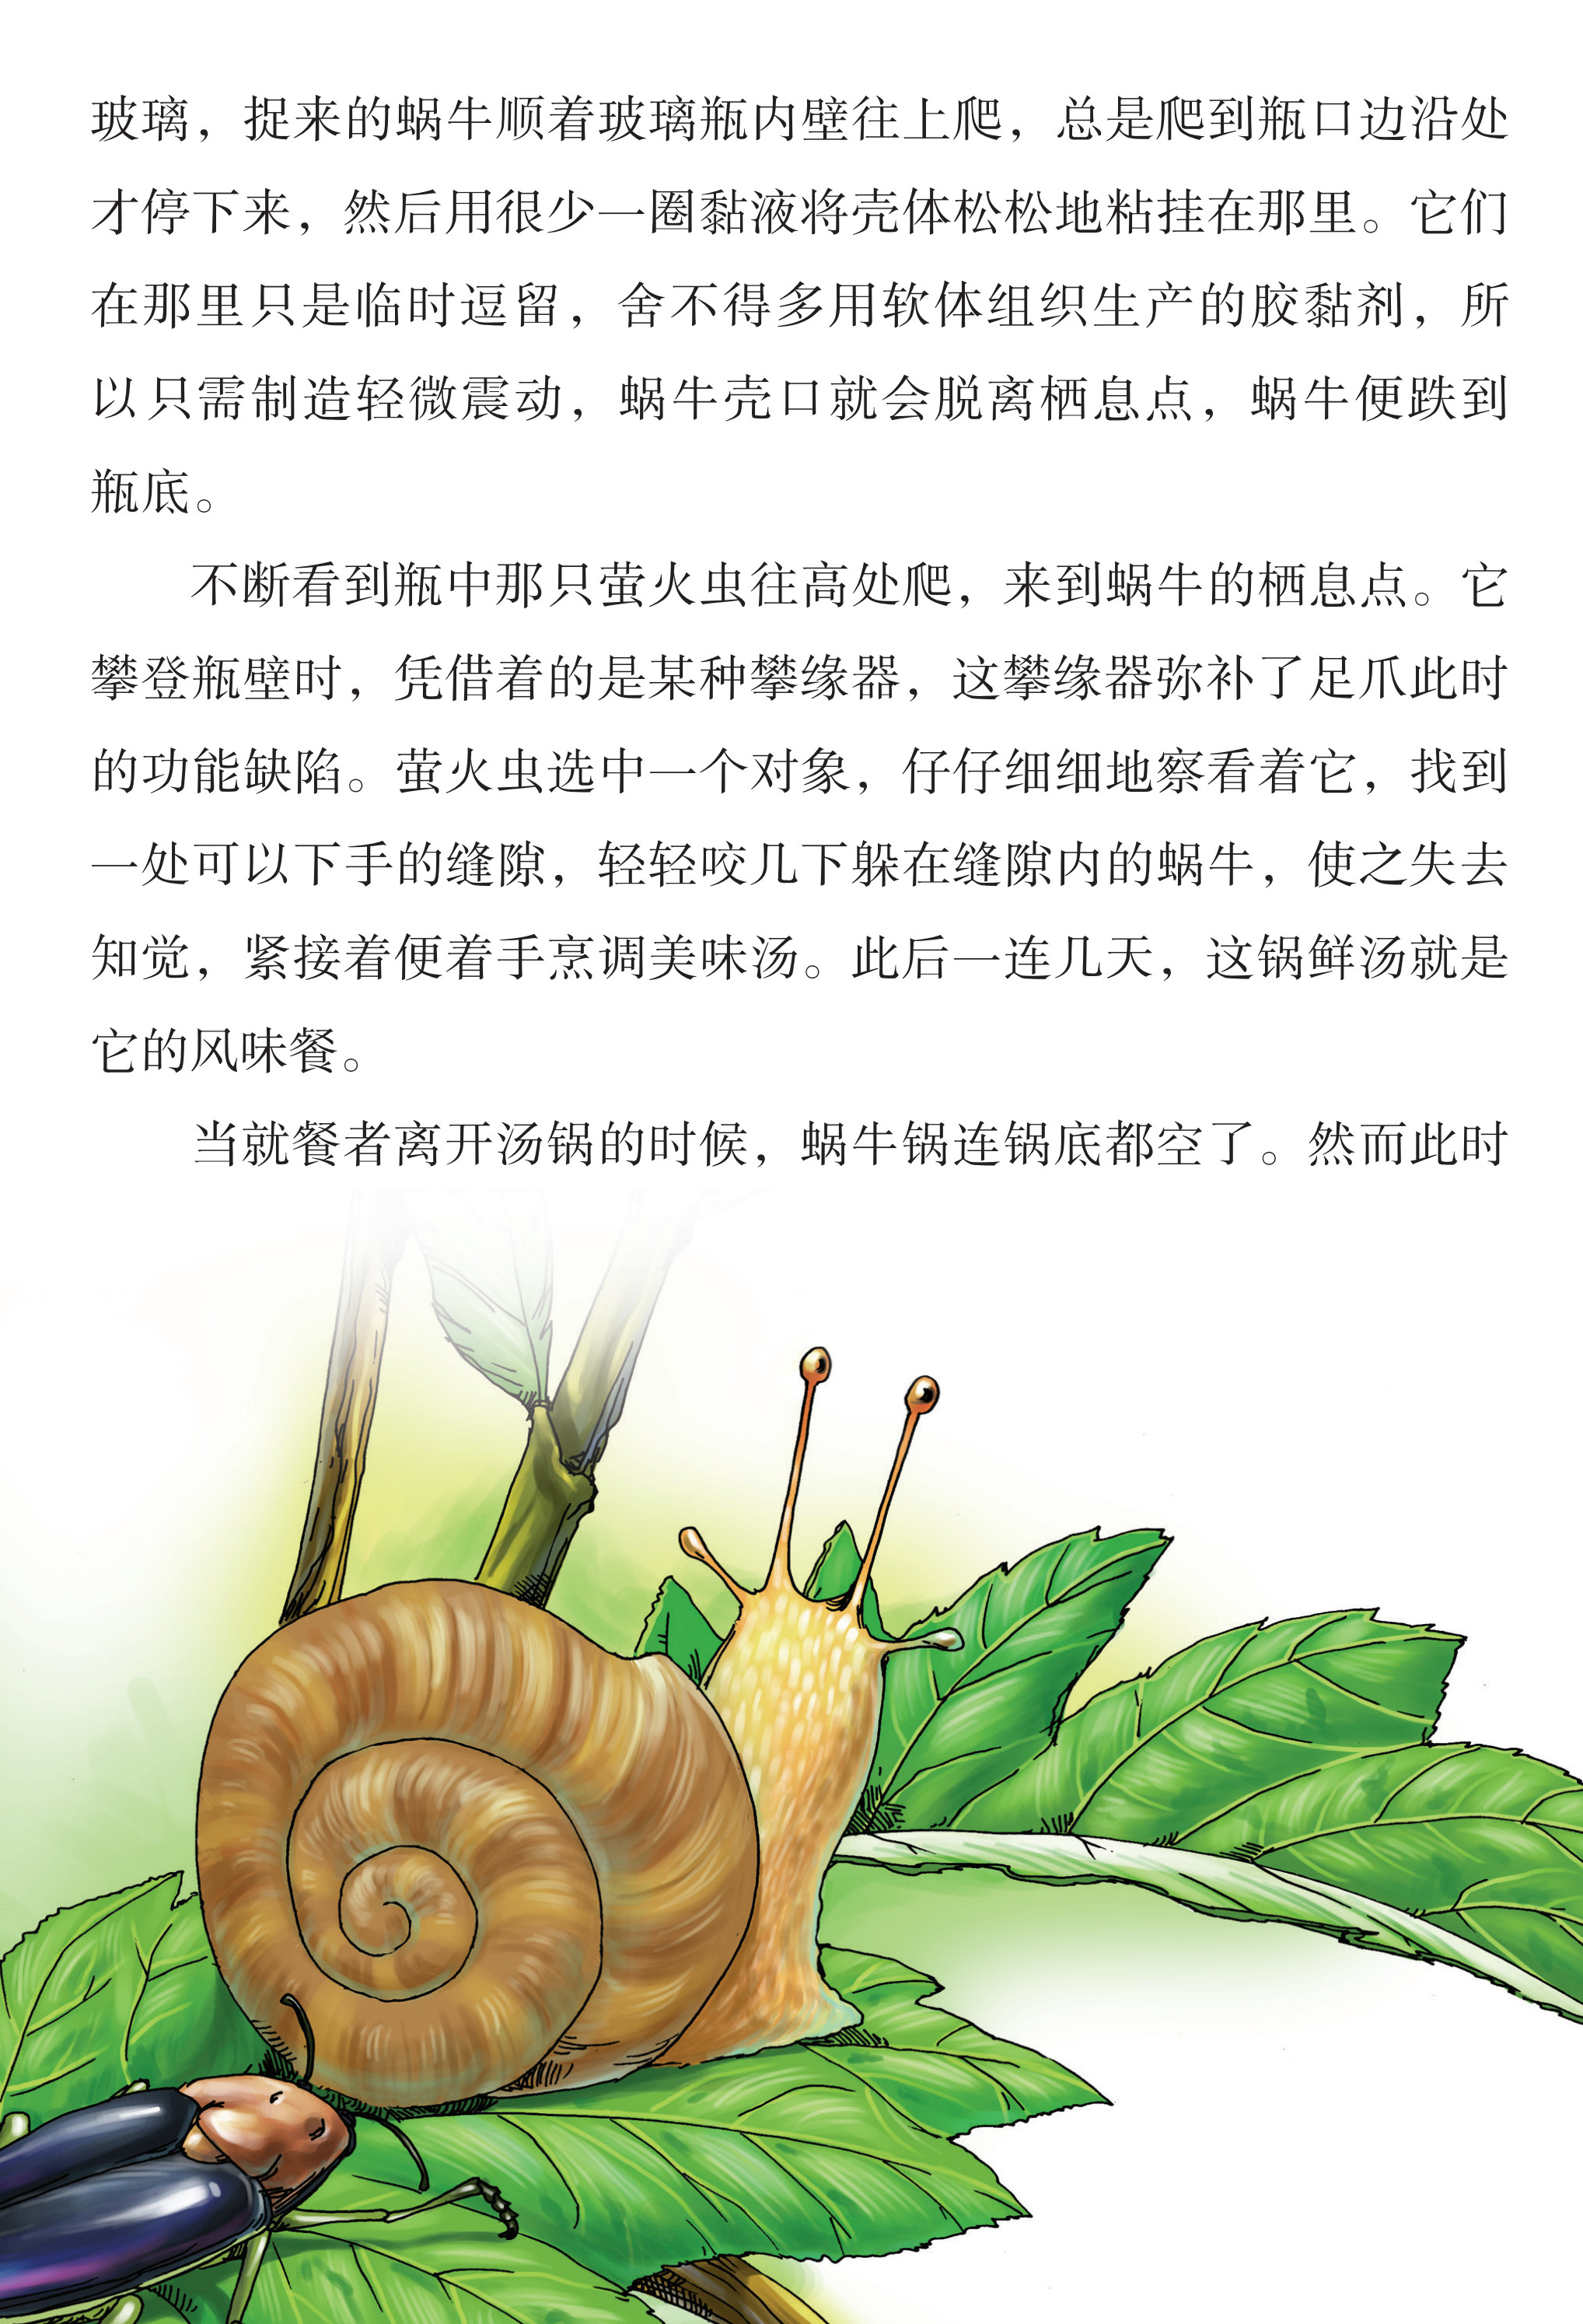

Slide 16
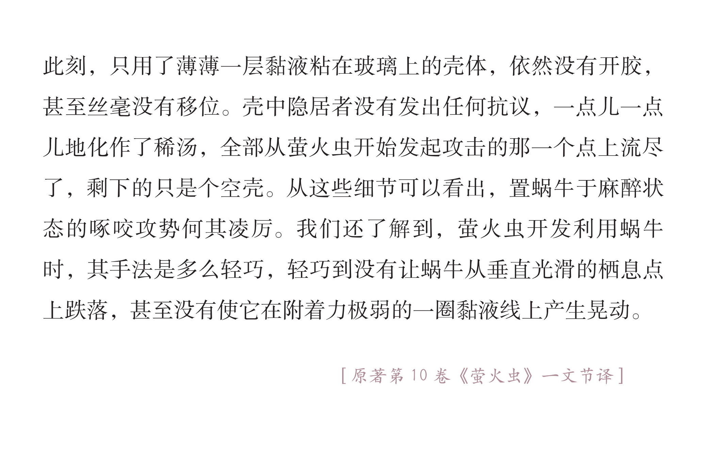

Slide 17
限时阅读
限时阅读《萤火虫备餐》，关注萤火虫的知识，你觉得重要的知识可以做好标记。
（限时5分钟）

Slide 18
一站到底

Slide 19
1. 萤火虫的主要食物是_______。
A 所有软体动物
B 蜗牛
C 不挑食，啥都吃
B

Slide 20
2. 如果萤火虫捕食时惊吓到蜗牛会发生什么情况？
A 蜗牛会从植物上掉下去，萤火虫得而复失
B 蜗牛会快速缩进壳里，不给萤火虫机会
C 蜗牛会迅速跑掉，不让萤火虫抓到
A

Slide 21
3. 萤火虫想要成功捕猎蜗牛，绝好的方法是哪一个？
A 把蜗牛逼入绝境，让它无处可逃
B 叫上同伴共同捕猎
C 瞬间实施深度麻醉
C

Slide 22
4. 萤火虫吃蜗牛是怎样进行的？
A 先把蜗牛变成清汤，然后再吞饮进肚子里
B 先把蜗牛麻醉，在用嘴吮吸蜗牛的体液
C 用嘴把蜗牛切成小块，一块一块咀嚼
A

Slide 23
C
5. 以下关于萤火虫的描述哪一项是错误的？
A 萤火虫捕食时通常都是独立完成
B 萤火虫进食时会有很多同伴一起来享受美食
C 萤火虫的同伴来享受美食是因为它们也为捕食作出了贡献

Slide 24
阅读——
入眼更要入脑

Slide 25



Slide 26
一张卡介绍一种昆虫
名 称
萤火虫
主要食物
蜗牛
捕食方式
麻醉猎物
进食方式
先对猎物进行液化处理，再进行“吞饮”

Slide 27
根据萤火虫的昆虫卡片，在直播间向大家重点介绍萤火虫的备餐。

Slide 29
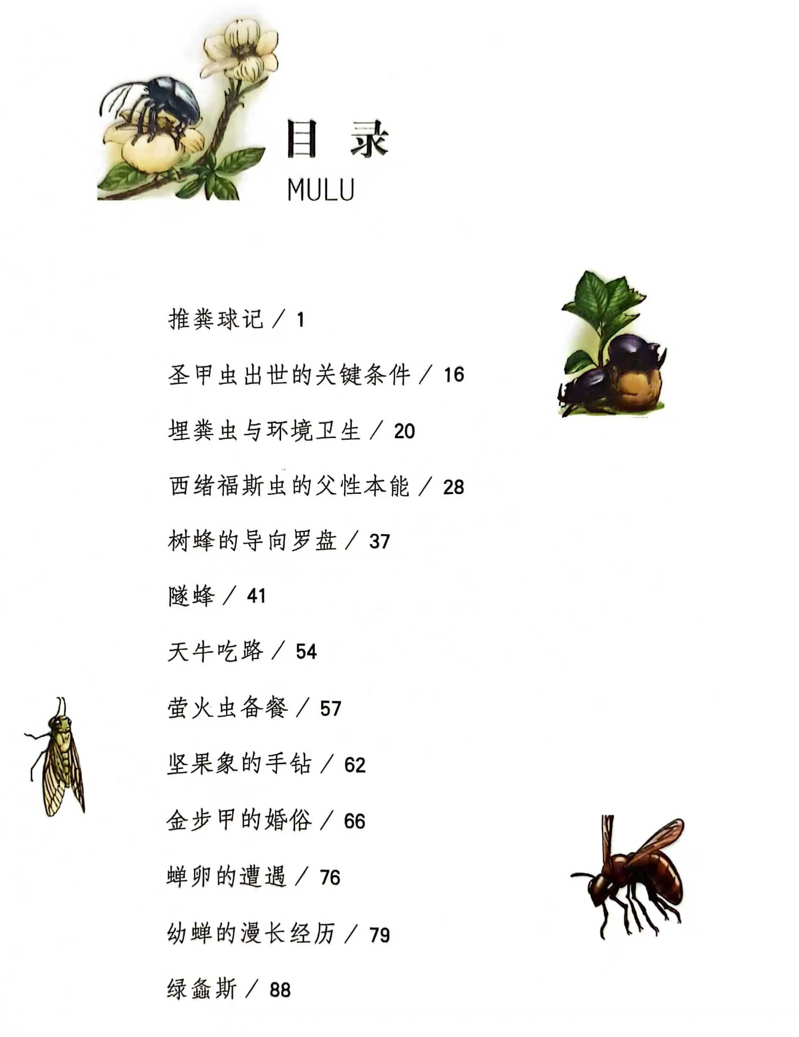
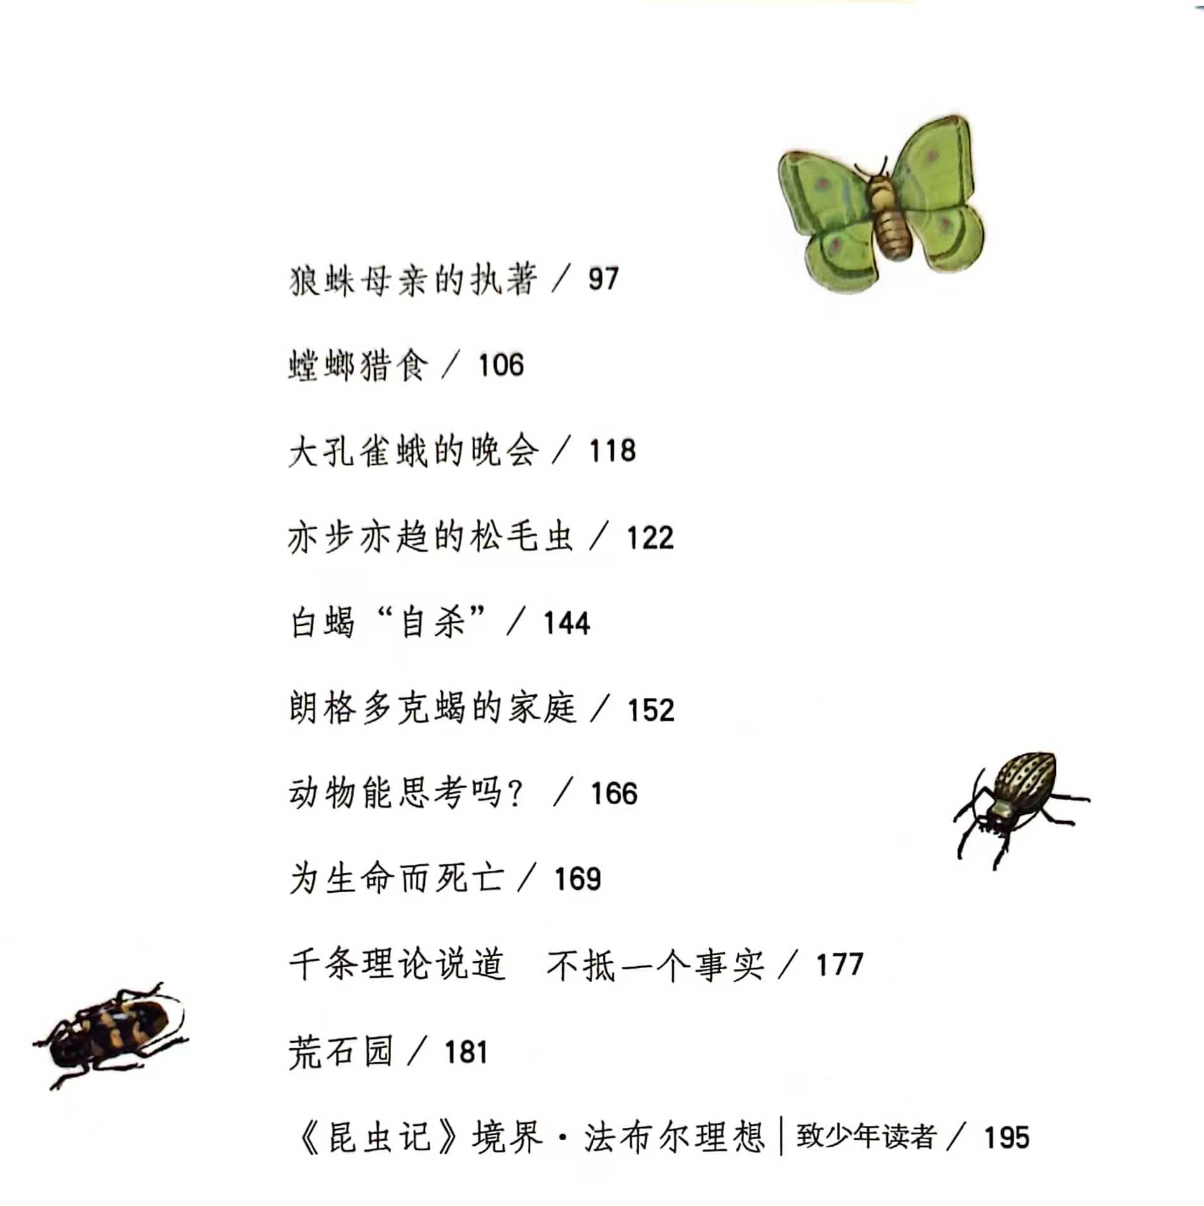

Slide 30
读知识
这本《昆虫记》
还可以怎么读？

Slide 31
1
读知识
2
读文字
3
读方法

Slide 32
阅读挑战
1. 选择其它两种昆虫，制作昆虫卡片。
2. 搜集同学们的昆虫卡片，在班级里举行一个昆虫卡片展览。

